Slide 1
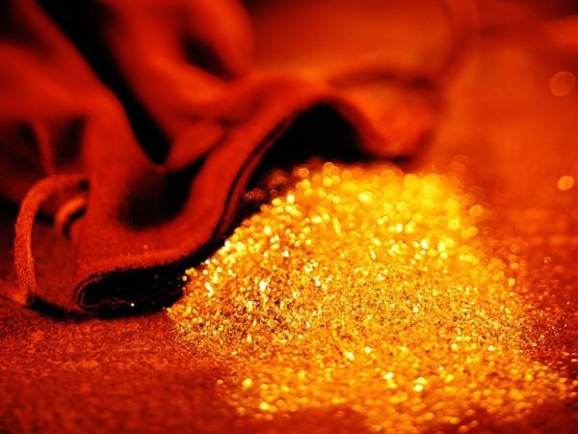
Ювелірні прикраси

Slide 2
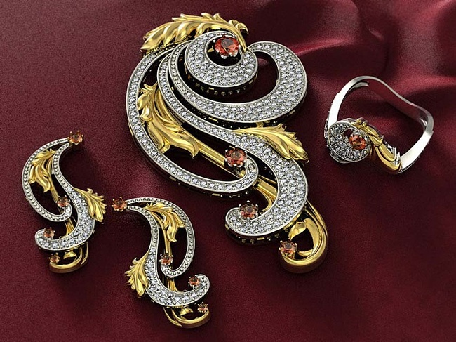
Ювелі́рні прикра́си — предмети, що відіграють функцію естетичної орнаментації тіла людини. Звичай декорувати людське тіло виник на зорі формування людського суспільства як один з перших проявів його культури.

Slide 3
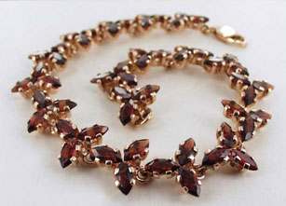
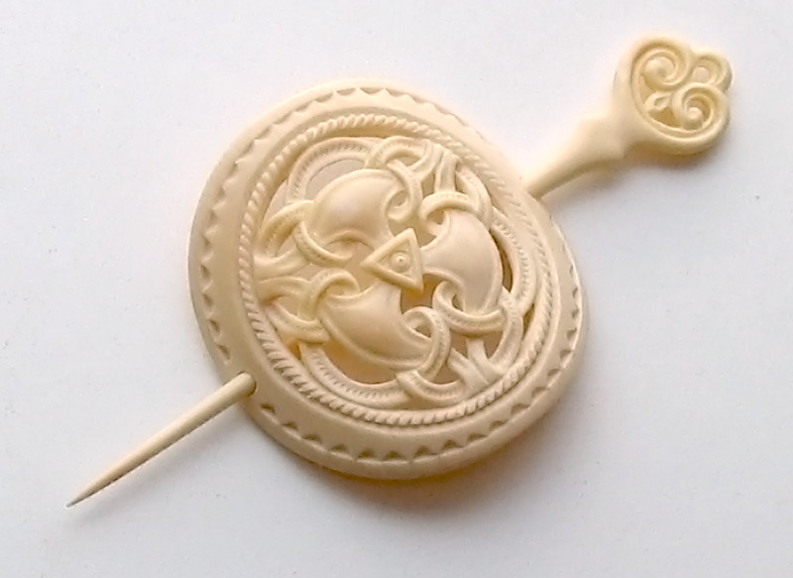
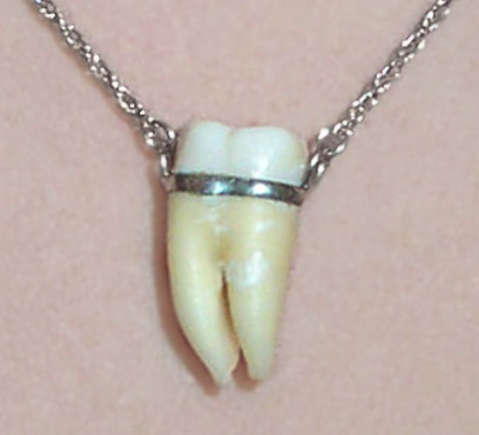
Найперші ювелірні вироби виготовлялися з таких природних матеріалів, як кістка, ікла тварин, мушлі, дерево, камінь. З часом у виробництві прикрас почали використовувати метали, зокрема — дорогоцінні. Хоч з плином часу, дорогі й екзотичні ювелірні вироби почали використовуватися як індикатори соціального статусу, вони не зникли з ужитку всіх верств населення.

Slide 4
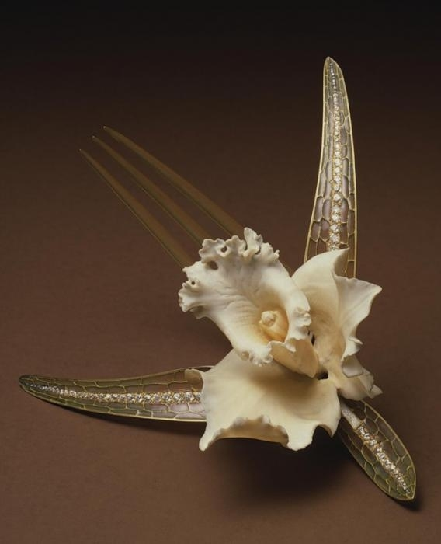
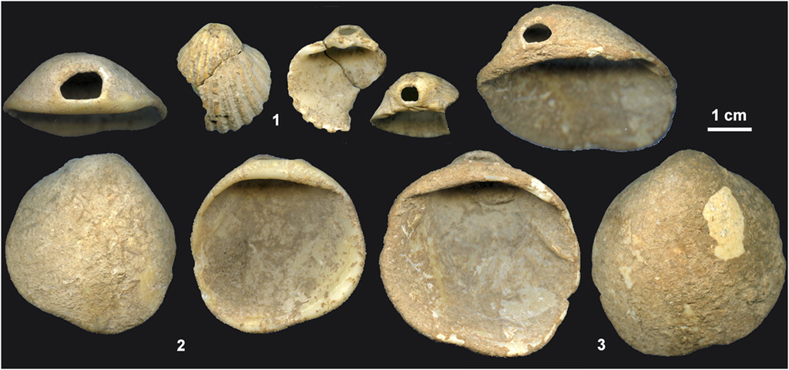

Slide 5
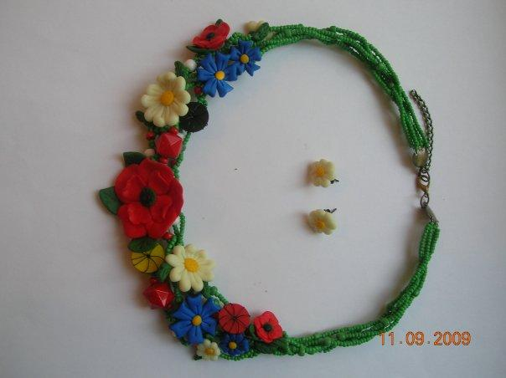
Українські жіночі прикраси[
Українські жінки завжди любили прикрашати себе стрічками та вінками, що їх вони плели з живих або штучних квітів, іноді в них уплітали павині, гусячі, качині пера. Серги, підвіски, каблучки, намиста були найбільш розповсюдженими видами ювелірних прикрас, часто в них уставляли напівдорогоцінні камені і корали, що користувалися особливою любов'ю. Форми серг були надзвичайно різноманітні: «п'явочки» (з одного кільця), «качечки», «метелики», «ягідки» (з червоними камінцями), «маківки» та інші. Дуже популярні були підвіски до сережок — бовти і теліпони, що бовтались і теліпались, коли жінка рухалась. Нашийною прикрасою зазвичай служило намисто у кілька (до 25) ниток-«разків» з дрібних бусин коралів, гранатів, смальти (кольорового скла), зрідка з бурштину. Також носили на шиї золоті монети — дукачі або личмани.
Регіональна назва прикрас нареченої на гуцульщині — берви.

Slide 6
